Slide 1
리뷰 내용 기반, 인공지능 분석을 통한
영화 추천 서비스
Take a Look

Slide 2
1. 왜 필요한가?

Slide 3







영화 추천/스트리밍을 겸하는 플렛폼들

Slide 4


영화 스트리밍 플렛폼의 영화 추천 알고리즘
사용자의 시청 기록, 다른 콘텐츠 평가 결과 등
유사한 취향과 선호도를 보인 다른 회원 연계 추천
장르,카테고리,배우,출시연도 등 콘텐츠 관련 정보
유사한 취향, 선호도를 보인 다른 회원 연계 추천

Slide 5


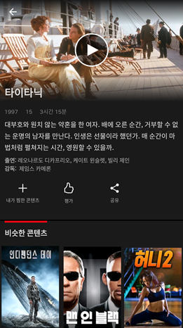
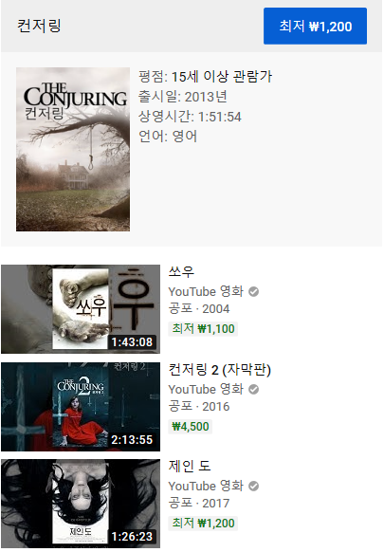
기존 플렛폼의 영화 추천 문제점 [연관영화]

Slide 6
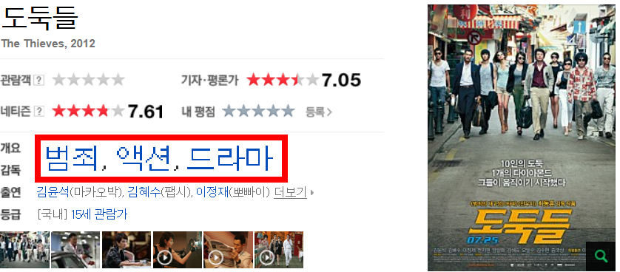
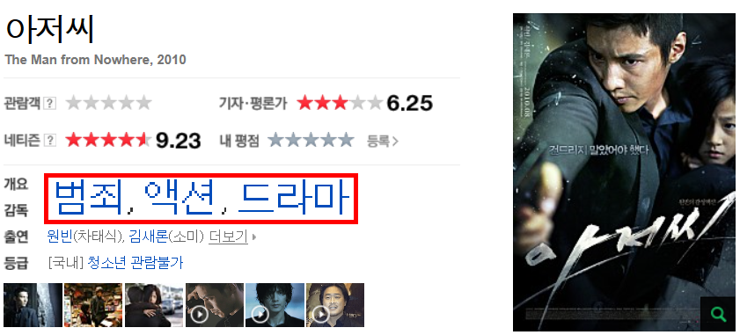
기존 플렛폼의 영화 추천 문제점 [장르]

Slide 7
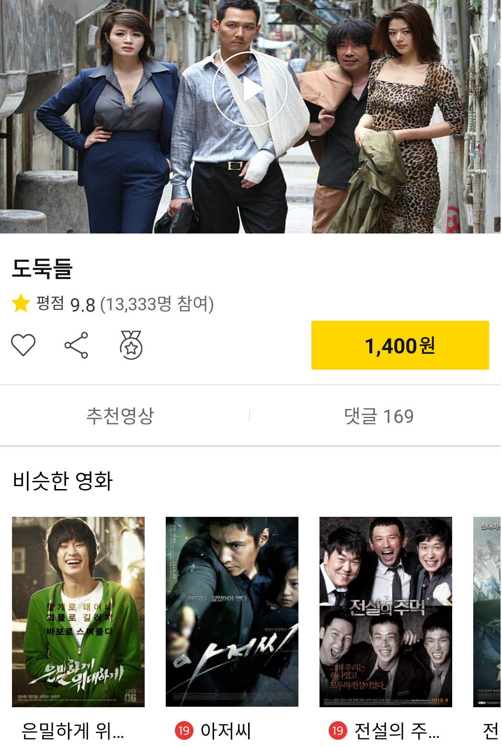


Slide 8
2. 어떻게 해결할 것인가?

Slide 9
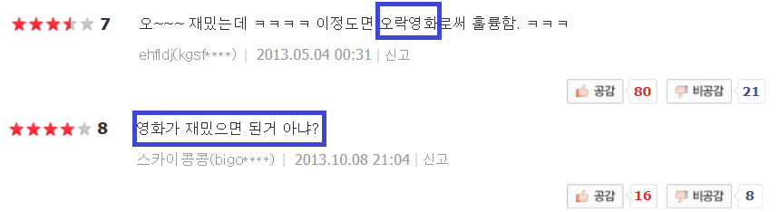
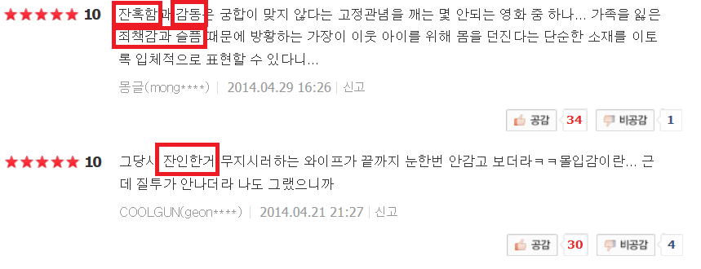
“도둑들 & 아저씨”의 리뷰 내용
아저씨 리뷰
도둑들 리뷰

Slide 10





태그 분류 과정
2차적 태그 분류
인공지능 분석
영화별
리뷰내용 추출
분석 결과 저장
Tag : 어두움, 잔인함[고어],언급된 영화 : 레옹…

Slide 11
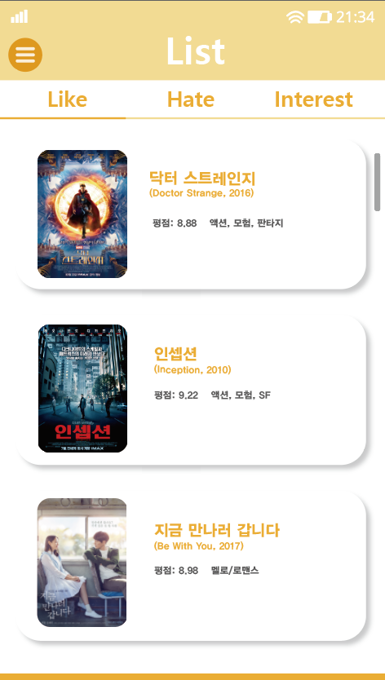
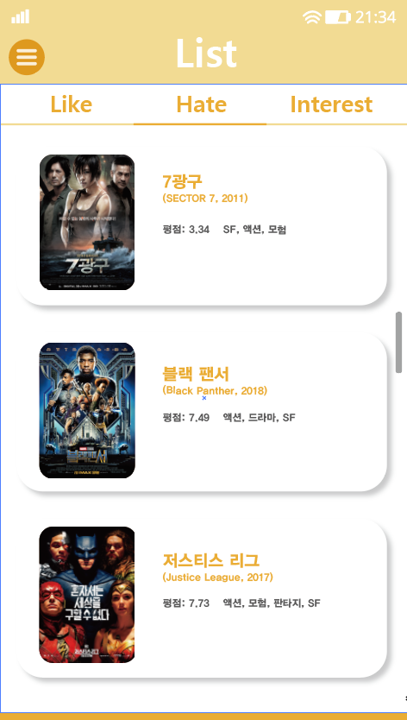
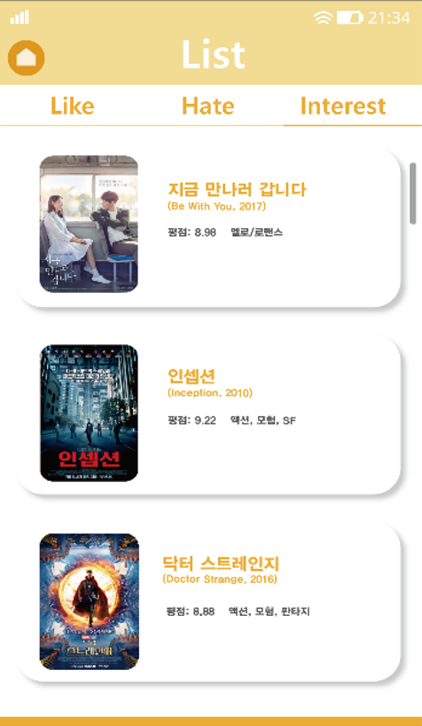
스토리보드

Slide 12
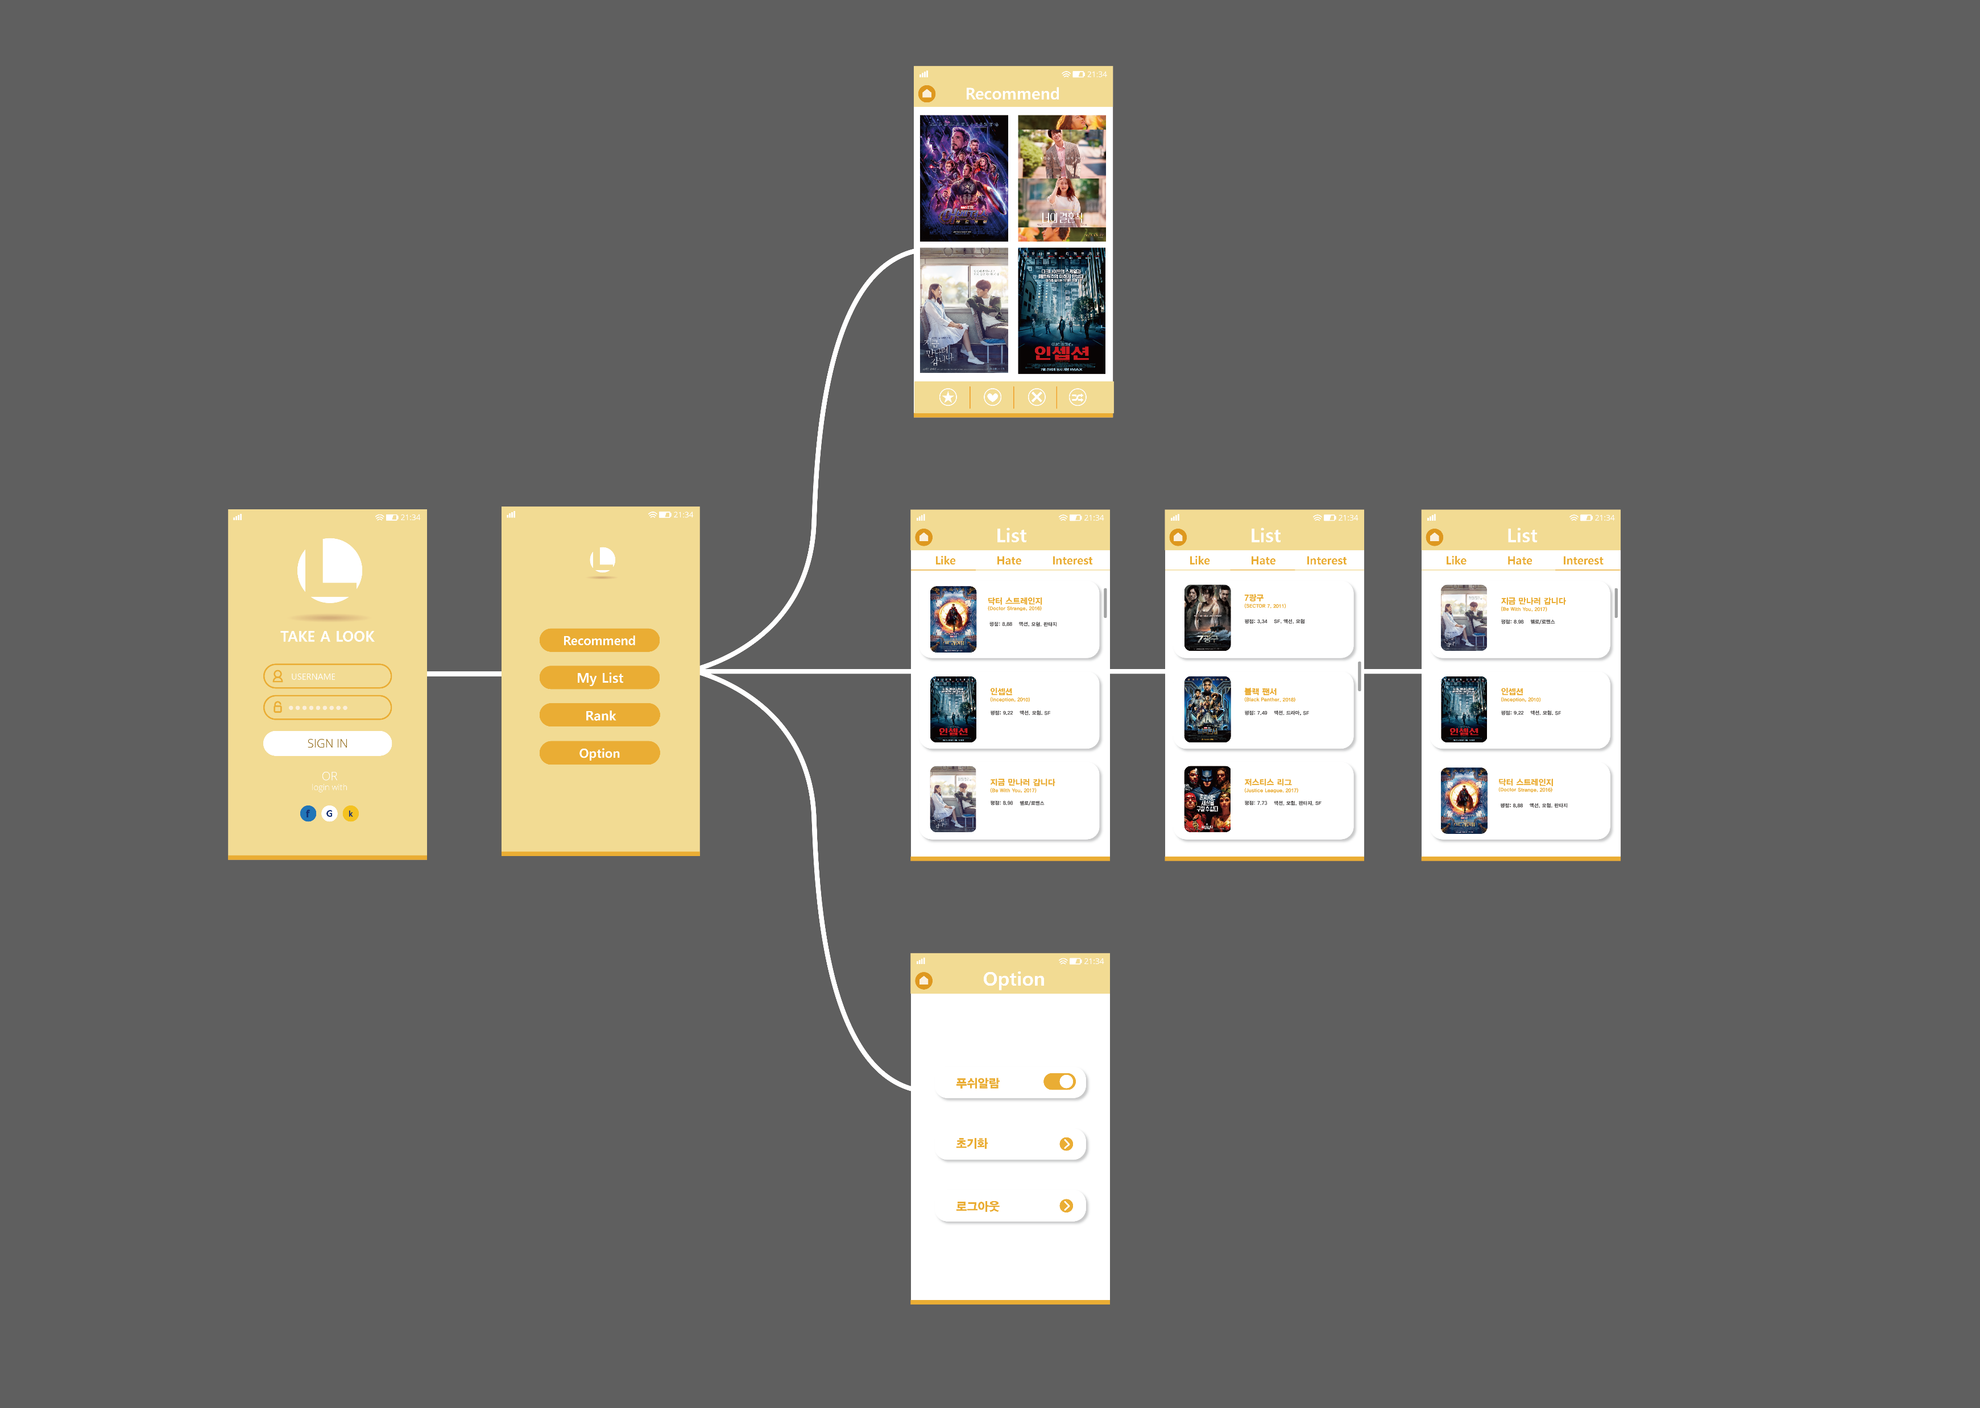


Slide 13
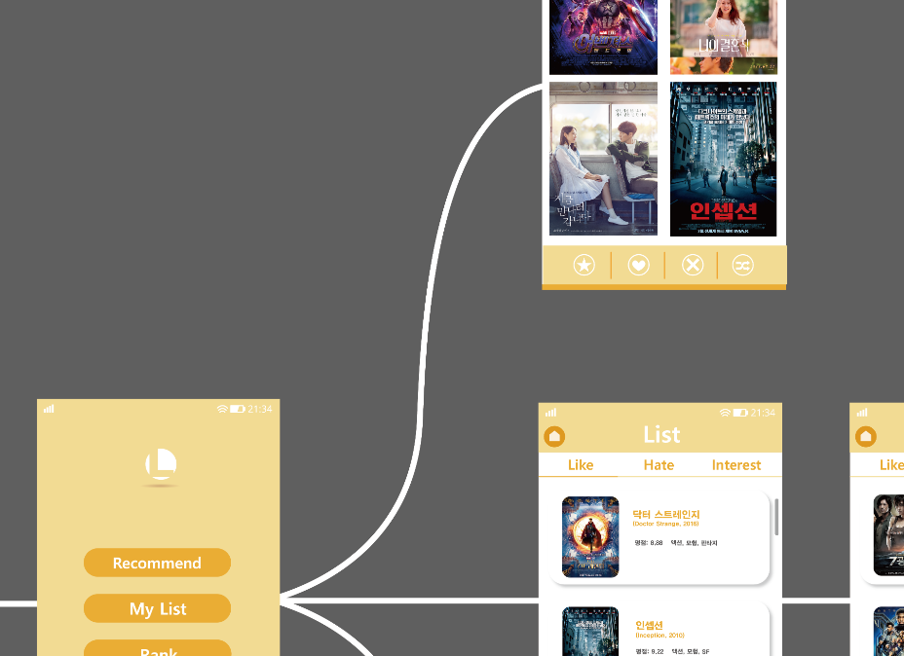
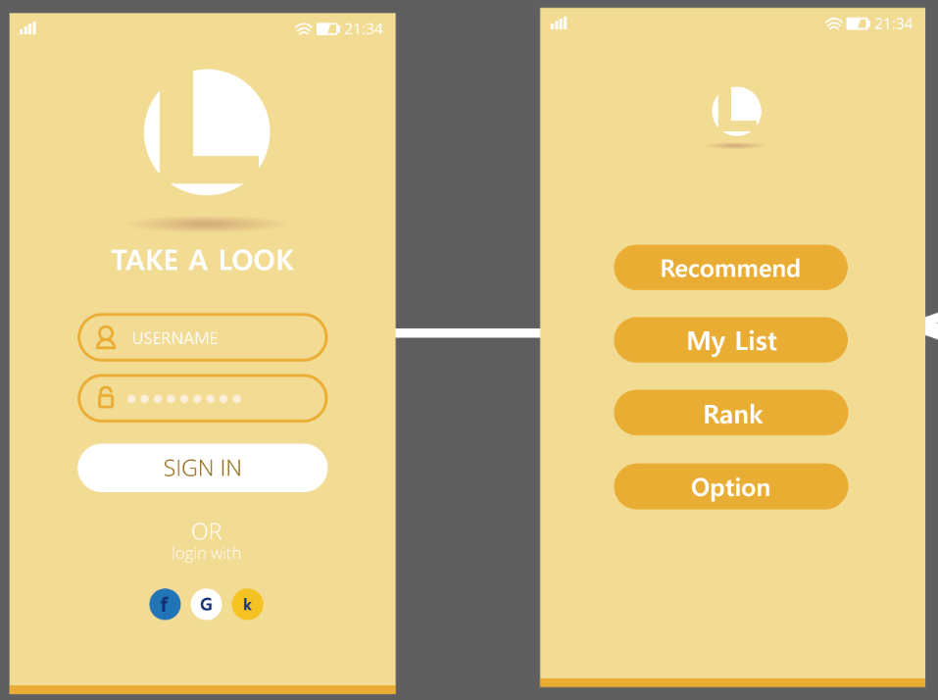



Slide 14
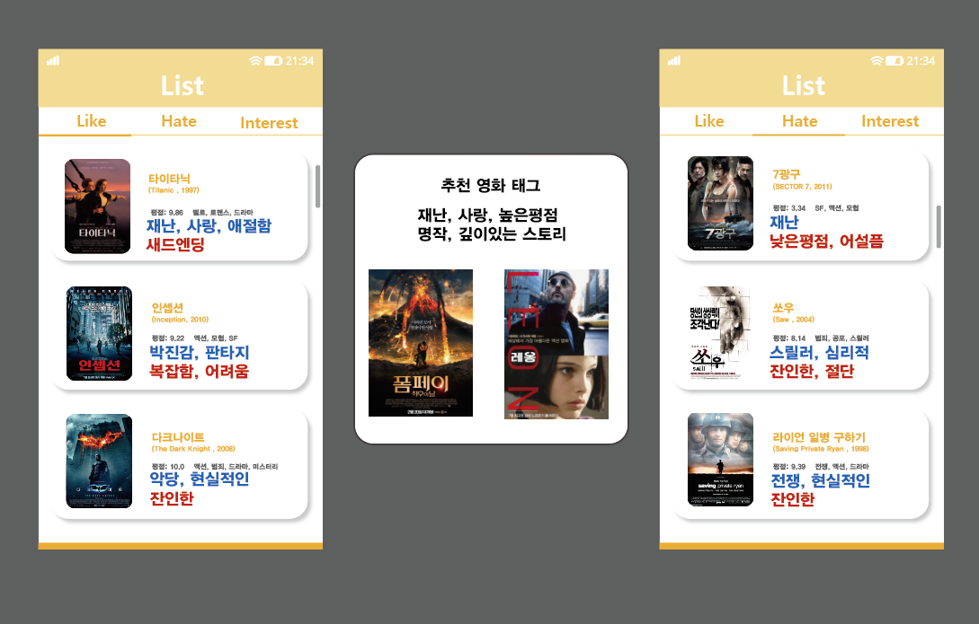
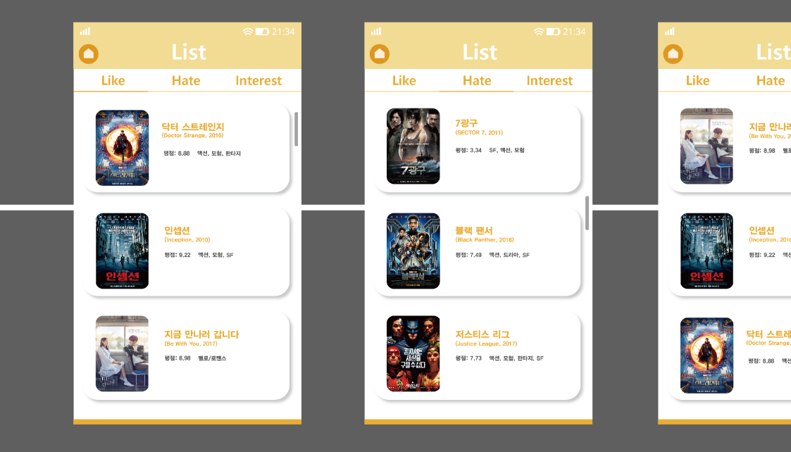

Slide 15
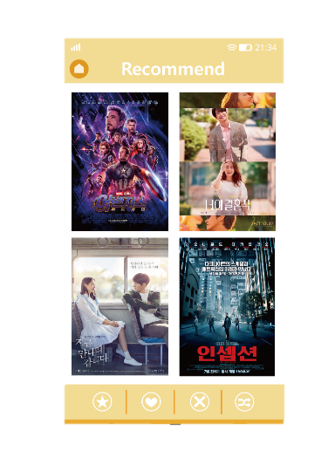


Slide 17

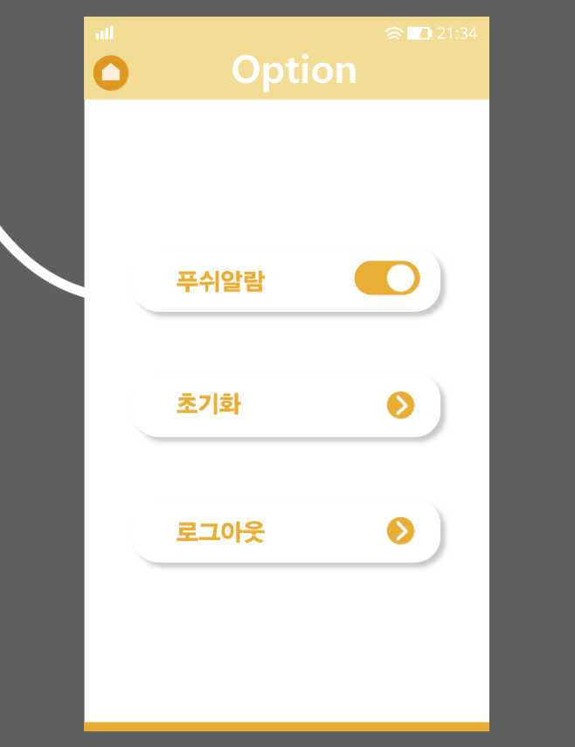


Slide 19
3. 시장 분석

Slide 20
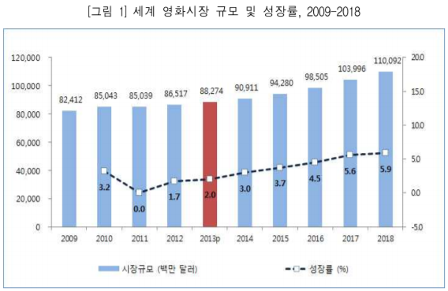
스트리밍 시장 규모

Slide 21
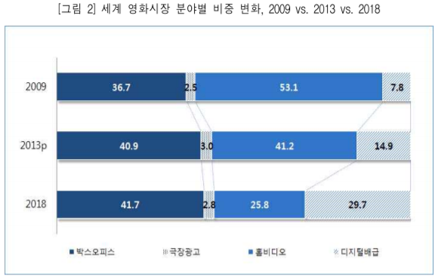
스트리밍 시장이 갖는 점유율

Slide 22
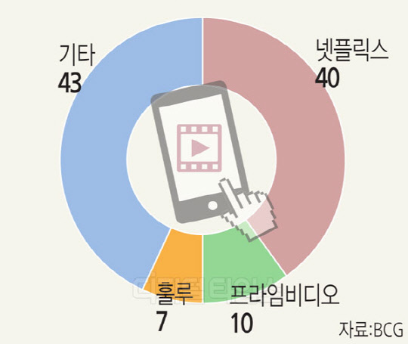
스트리밍 시장이 갖는 점유율
단위 %

Slide 23
4. 수익 모델

Slide 24



수익모델
소비자가 떼껄룩 앱을 통하여 추천받은 작품을
연계하여 스트리밍 업체에서 소비하였을때
해당 업체에게 영업이익 수수료, 5%를 받음.
연계 추천 - 로얄티
앱을 찾는 유저들에게 광고를 노출 시킴으로서
부가적인 수익 창출.
앱 내 광고
광고 제거, 챗봇 기능
각 스트리밍 업체 비교 후, '저렴한’ 업체를 추천
정액제 방식
유료 서비스

Slide 25

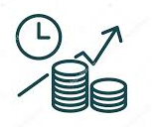

스트리밍 시장이 갖는 점유율
마케팅비용, 연구 개발비 등을 제외한 순수 서비스 운용금액
25조 \
사용자 중 0.1%가, 떼껄룩 앱을 거쳐 시청한다 가정하였을때,
로열티 5% 기준
떼껄룩 앱이 받는 순수 로열티 금액은 연간
12.5억 \

Slide 26
향후 로드맵
2019년
2020년 상반기
2020년 하반기
2021년 하반기
어플 상용화,
초기 피드백수용
드라마, TV시리즈
및 기타 미디어 시장까지
확대예정
글로벌 진출
[유럽, 미국]
어플개발 및
관련 특허출원

Slide 27
Time to Creating Technology
시간을 만드는 기술
Take a Look

